Slide 1
Ortogonalni latinski kvadrati
Dominik Novosel

Slide 2
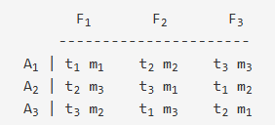
Motivacija
Problem trideset i šest časnika

Slide 3
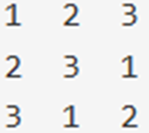
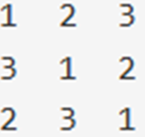
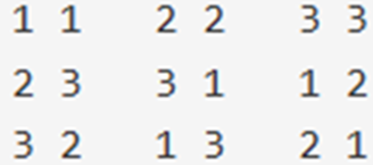
Latinski kvadrat
Kvadratna matrica gdje se svaki simbol pojavljuje točno jednom u svakom retku i stupcu
Ortogonalni – svi uređeni parovi pri preklapanju pojavljuju se točno jednom

Slide 4



Važna svojstva
Ne postoje ortogonalni latinski kvadrati za red 2

Slide 5
Važna svojstva
Ne postoje 2 ortogonalna latinska kvadrata reda 6
Najveći broj ortogonalnih kvadrata za red n ne može biti veći od n-1
Lakša konstrukcija za neparne redove
kvadrati definirani kao (i+j) mod n i (2i+j) mod n
Svaki par elemenata u njima nastaje točno jednom

Slide 6
Višestruka ortogonalnost i t-ortogonalnost
Skup t latinskih kvadrata reda s
Svaka t-torka pojavljuje se točno jednom
Dodavanjem još jednog kvadrata povećavamo razlučivost kombinacija
Uklanjanjem možemo izgubiti ortogonalnost

Slide 7
Metode konstrukcije
Modularna aritmetika
- Za neparne brojeve
Direktni produkt
- Od ortogonalnih kvadrata manjih dimenzija, kombinacijom dobijemo veće
Pomoću afine ravnine
- Ako postoji afina ravnina za neki red n, možemo napraviti točno n-1 ortogonalnih kvadrata
Teorija grupa
- Koristi matematičke grupe, dovoljno automorfizma

Slide 8
Primjena
Statistika i dizajn eksperimenta
Testira više varijabli odjednom bez miješanja rezultata
Biostatistika i medicina
Klinička ispitivanja, manji broj pacijenata
Računalna znanost i optimizacija
Industrija i proizvodni procesi
Teorija grafova i kodiranje
Društvene znanosti i psihologija

Slide 9
Hvala na pažnji

